Slide 1
Magazine METRO #14
Promo N/O - Juin

Slide 2

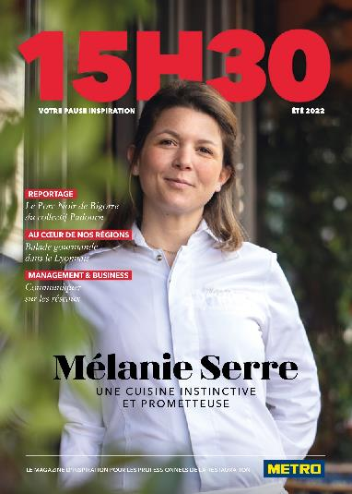
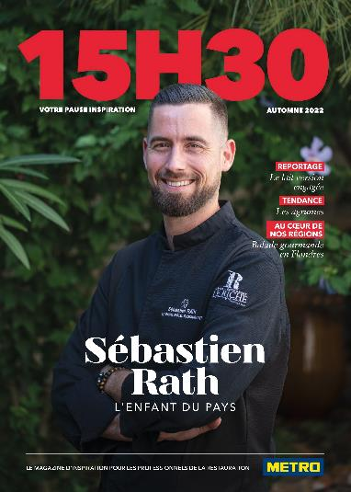
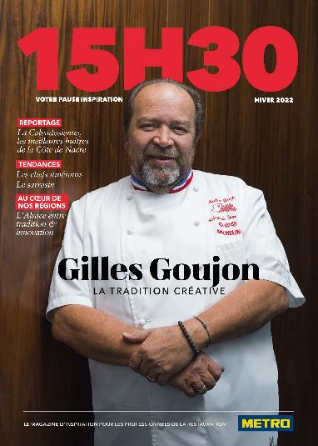
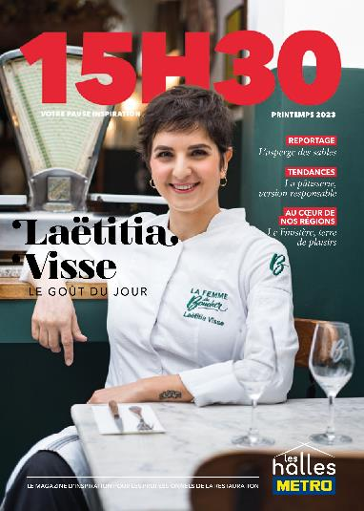
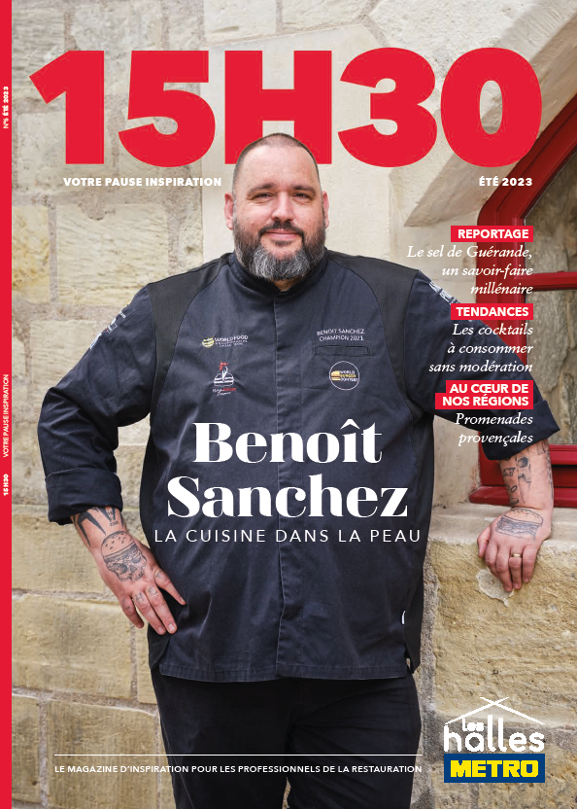

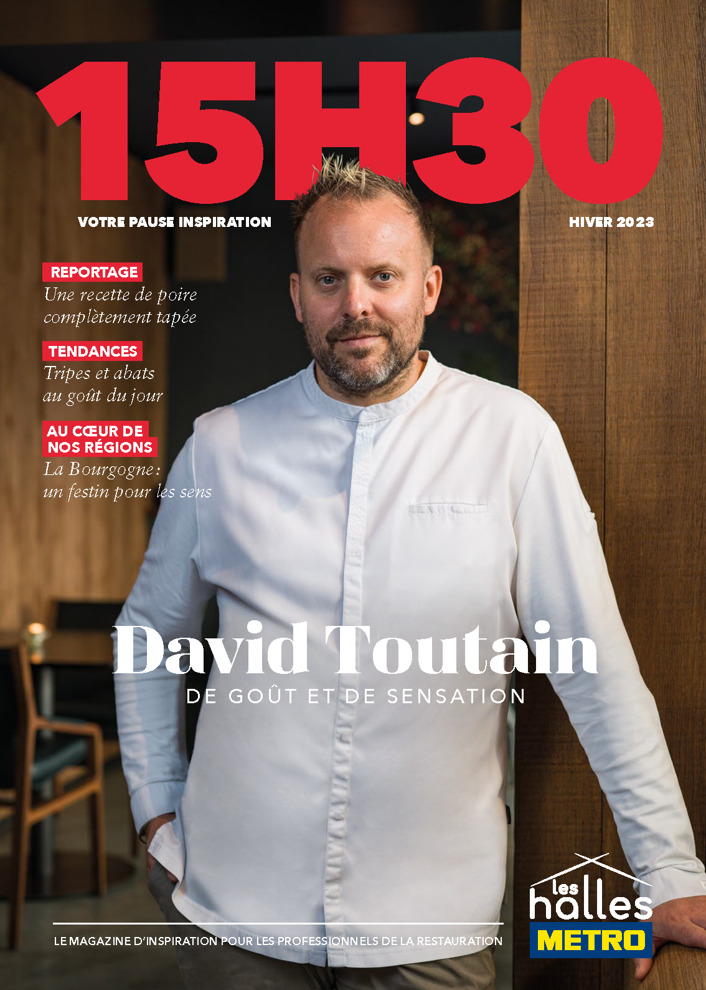
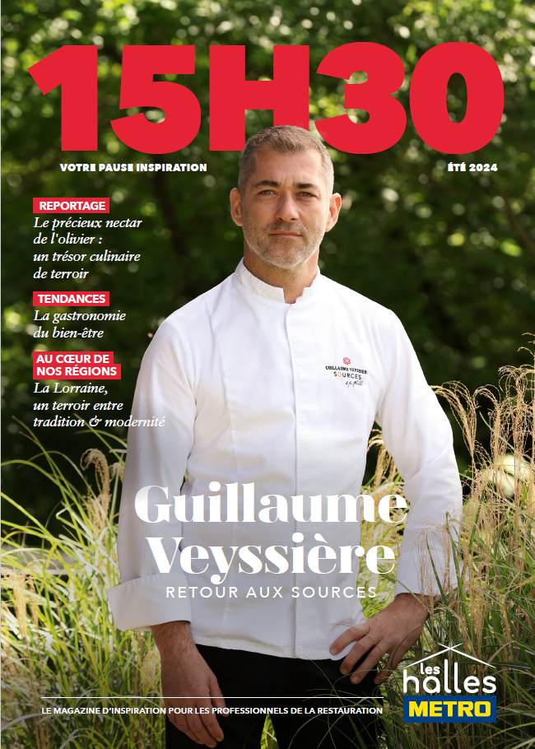
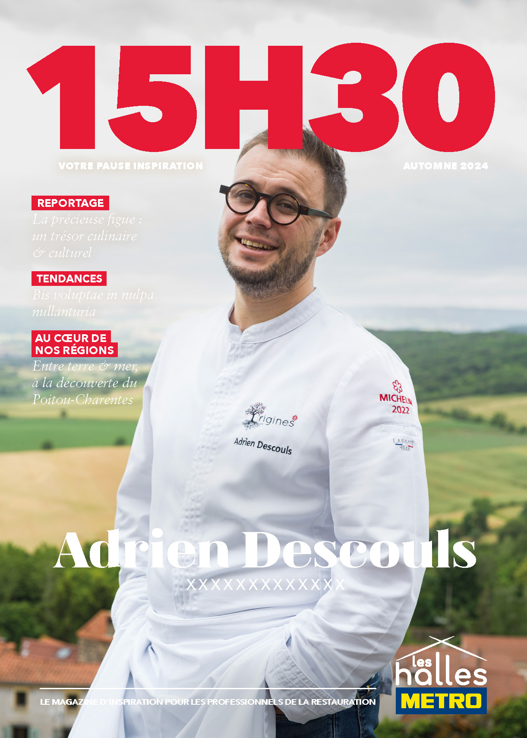
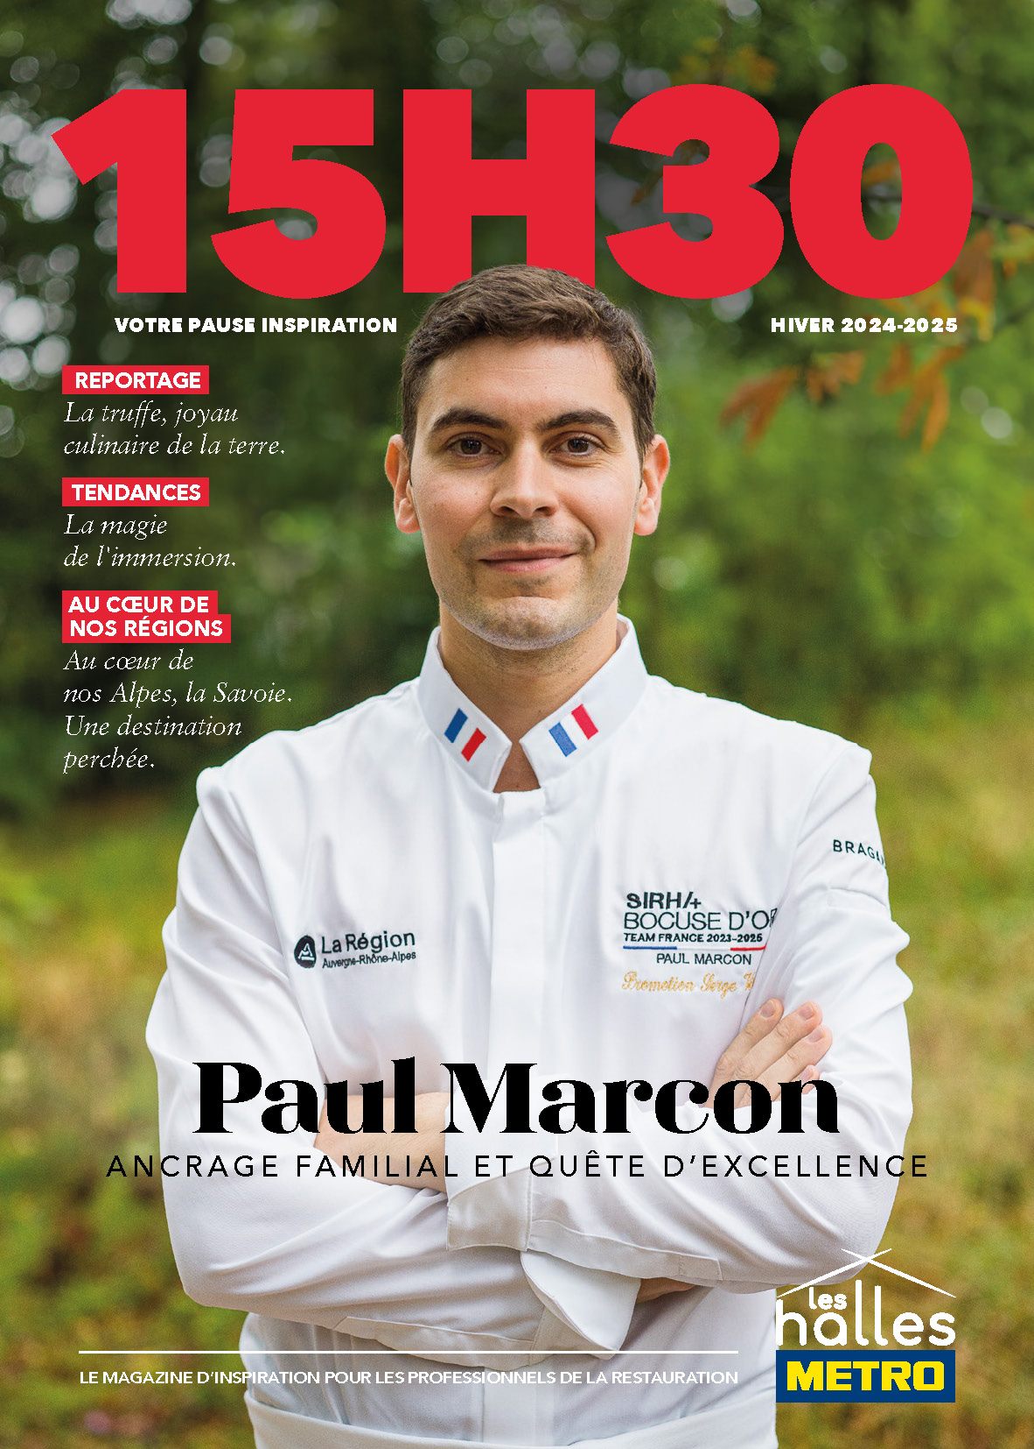
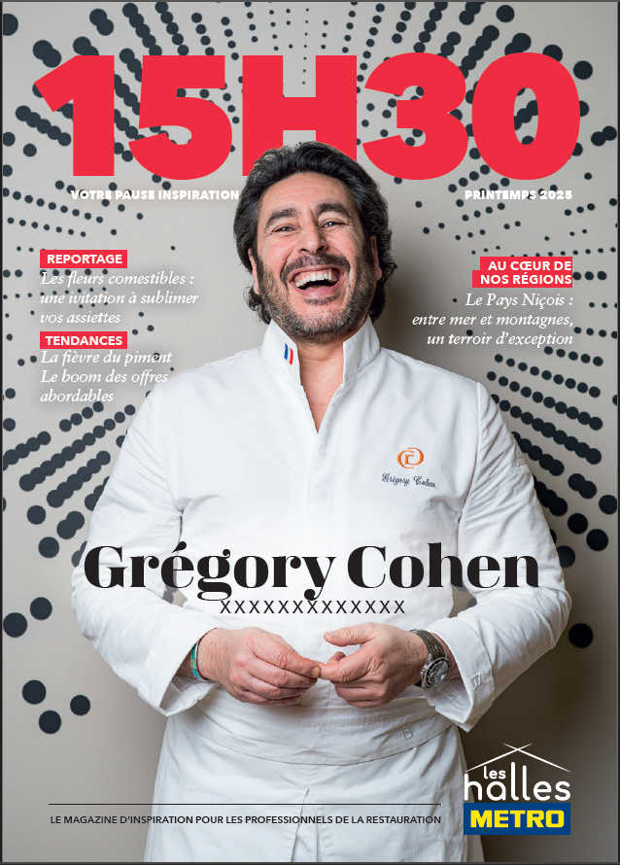

Slide 3
Couverture
15H30 – Eté 2025 – Votre pause inspiration
Kelly Rangama
Coline Faulquier

Slide 4
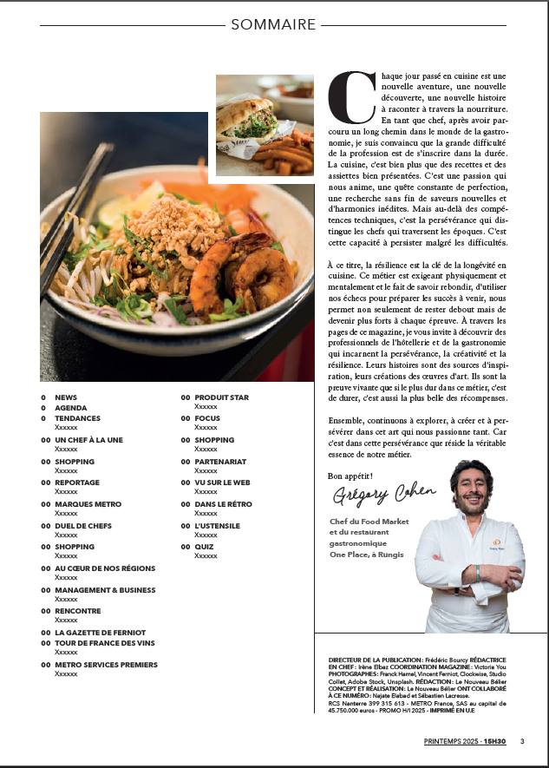
Page 3 – Edito Sommaire
Edito signé par le chef

Slide 5
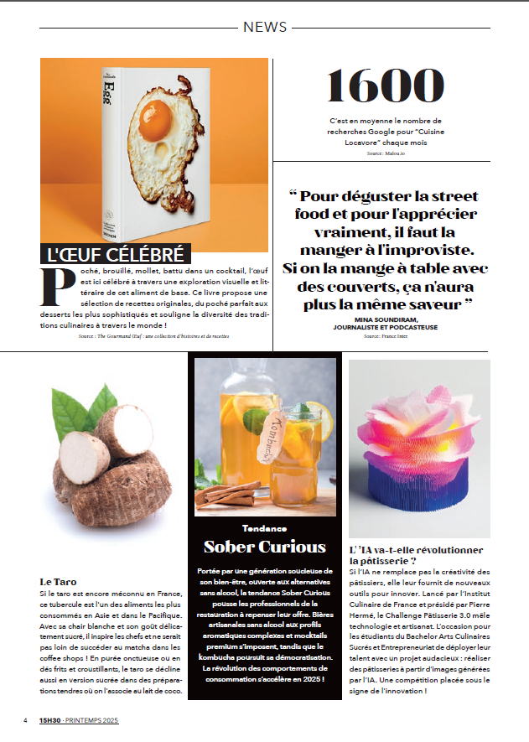
Pages 4 – News
METRO : communiquer les nouveautés produit d’ici le 02/03 et autres actus METRO

Slide 6
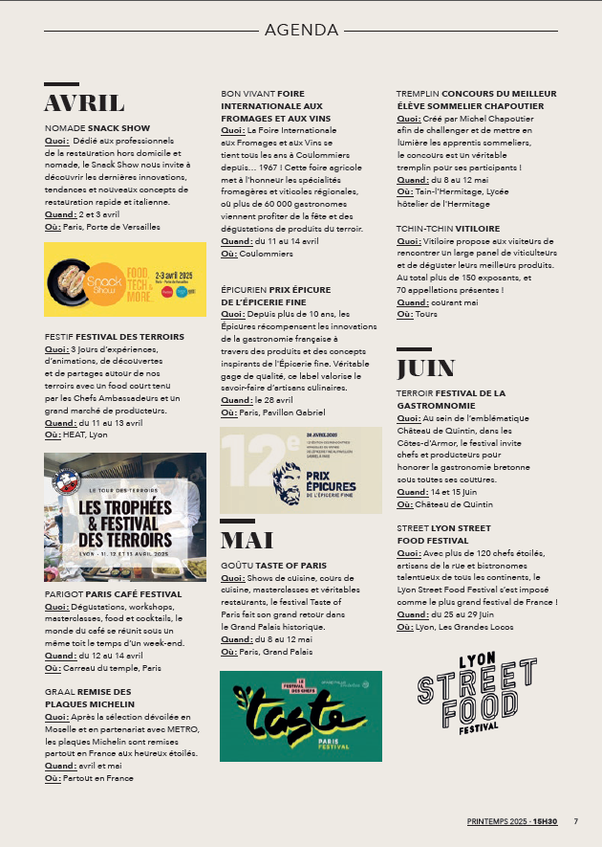
Page 7 – Agenda
Evènements & partenariats METRO
METRO : communiquer les évènements et partenariats d’ici le 02/03

Slide 7
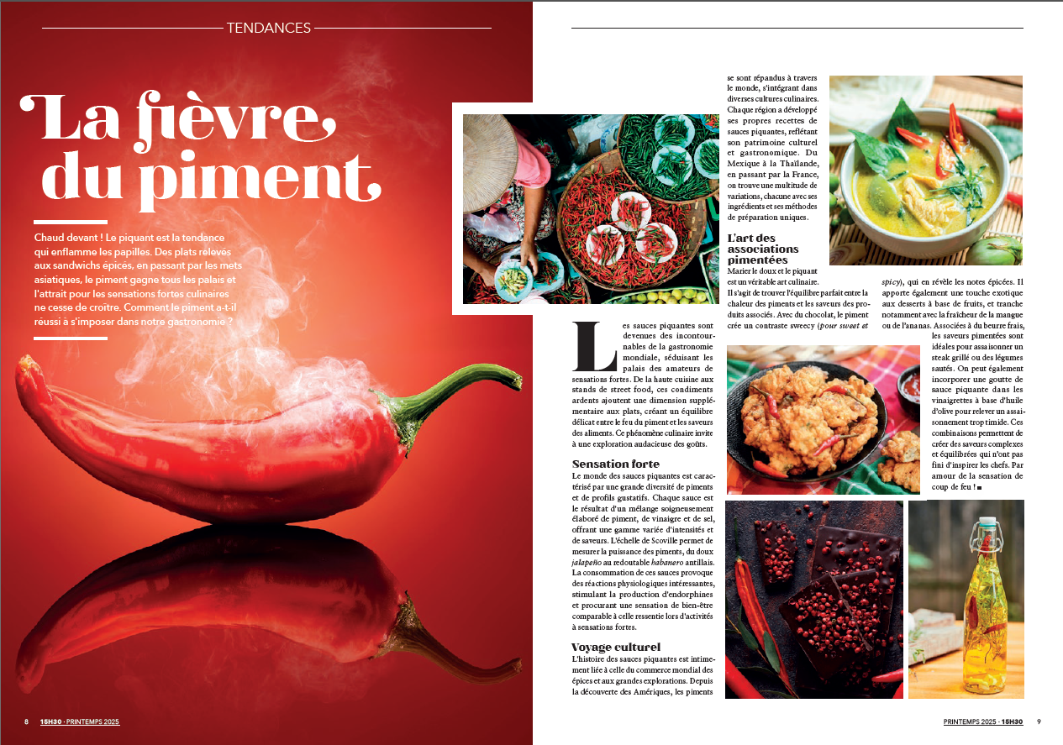
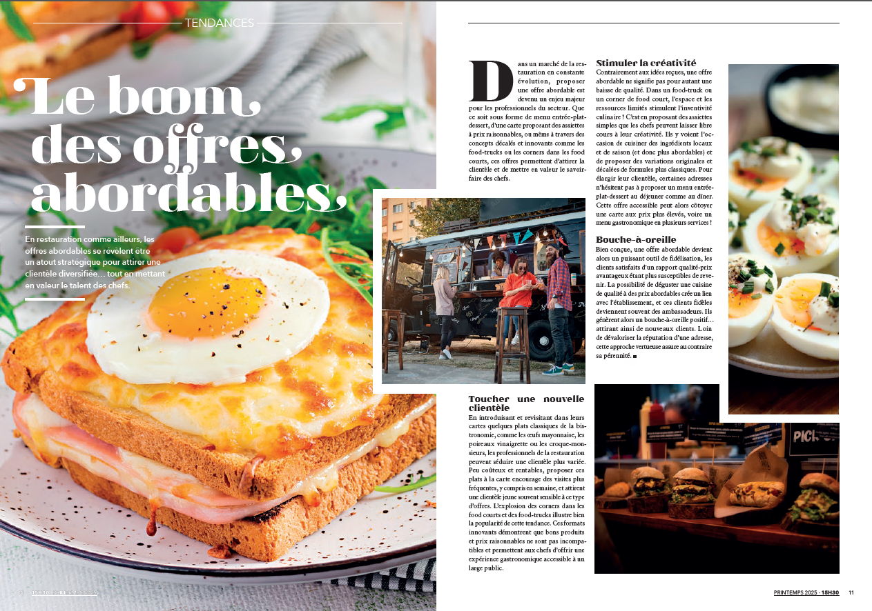
Pages 8-9 & 10-11 – Tendances
Mise en avant d’une ou deux tendances en restauration
Le fumage
Les bouillons (les restaurants)

Slide 8
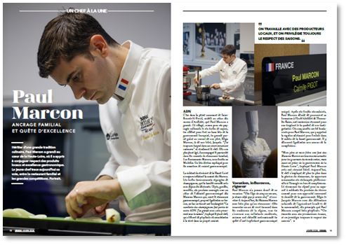
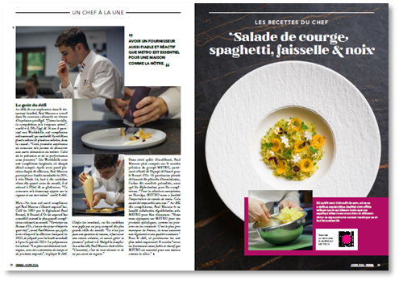
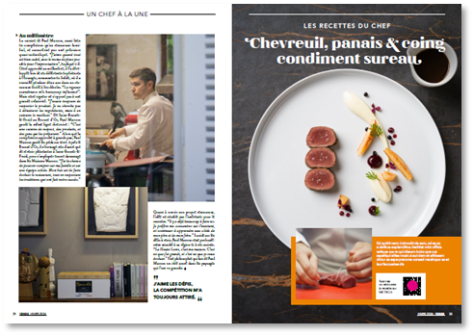
Pages 12-13, 14-15 & 16-17
Chef à la une
Présentation du chef :
son parcours, ses restaurants, sa cuisine
Semaine
3 recettes : pas forcément entrée/plat/dessert
Iconographie à prévoir :
portrait du chef,
plat signature,
photo du restaurant (extérieur et intérieur),
photos des cuisines et des ingrédients, astuces/conseils

Slide 9
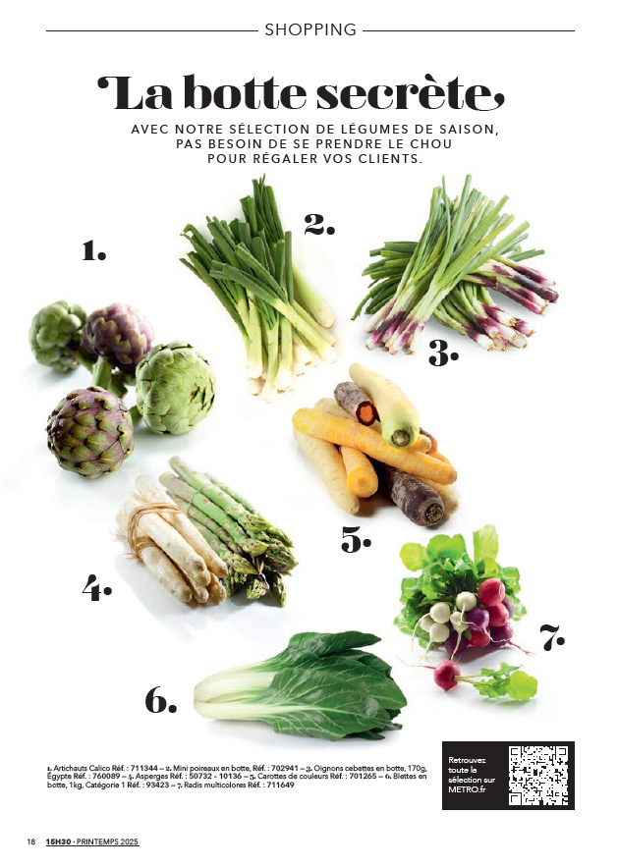
Page 18 – Shopping Catégorie
Définir une catégorie de produits et proposer différents types produits de différentes marques vendus chez METRO
Les fruits rouges
METRO : communiquer les produits d’ici le 02/03

Slide 10
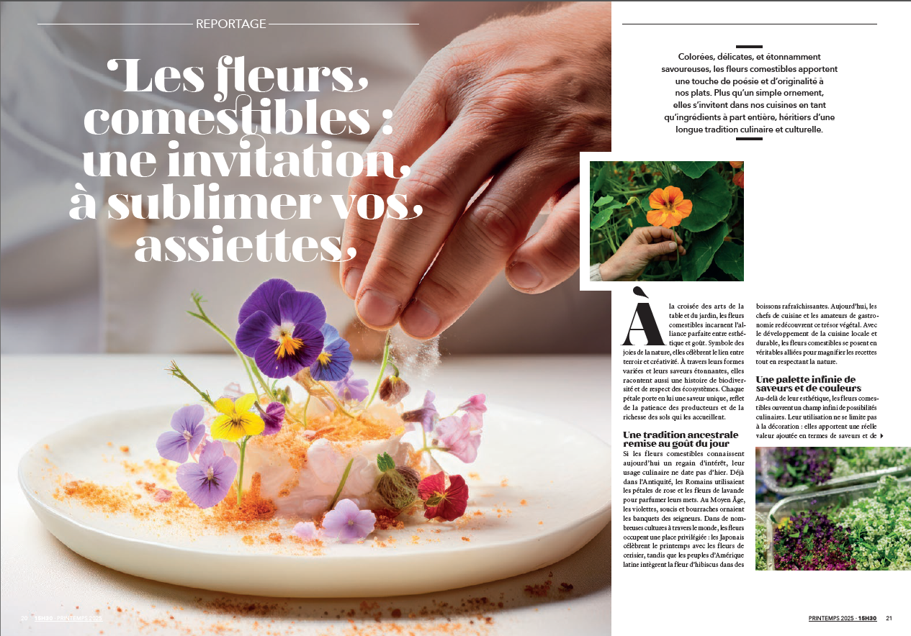
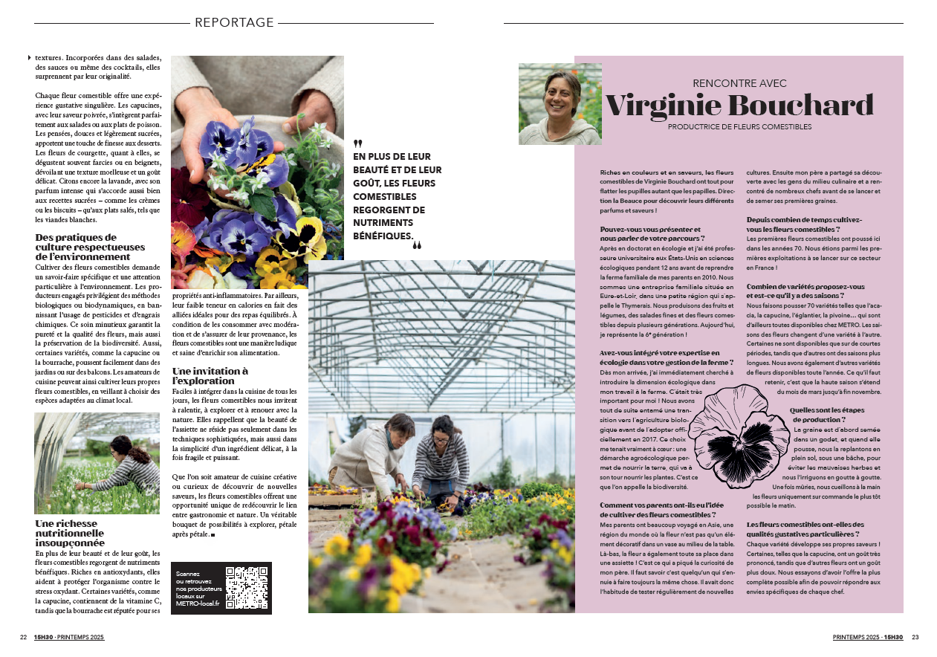
Pages 20-21 & 22-23 – Reportage producteur
Réaliser un reportage chez un producteur
pour mettre en avant son savoir-faire et ses produits :
La Cerise (Raphaël Mervoyer)

Slide 11

Pages 24-25 & 26 - MDD
Œufs Metro Chef 2 pages
Nouveautés MDD -> TBC
METRO : communiquer le contenu d’ici le 02/03

Slide 12
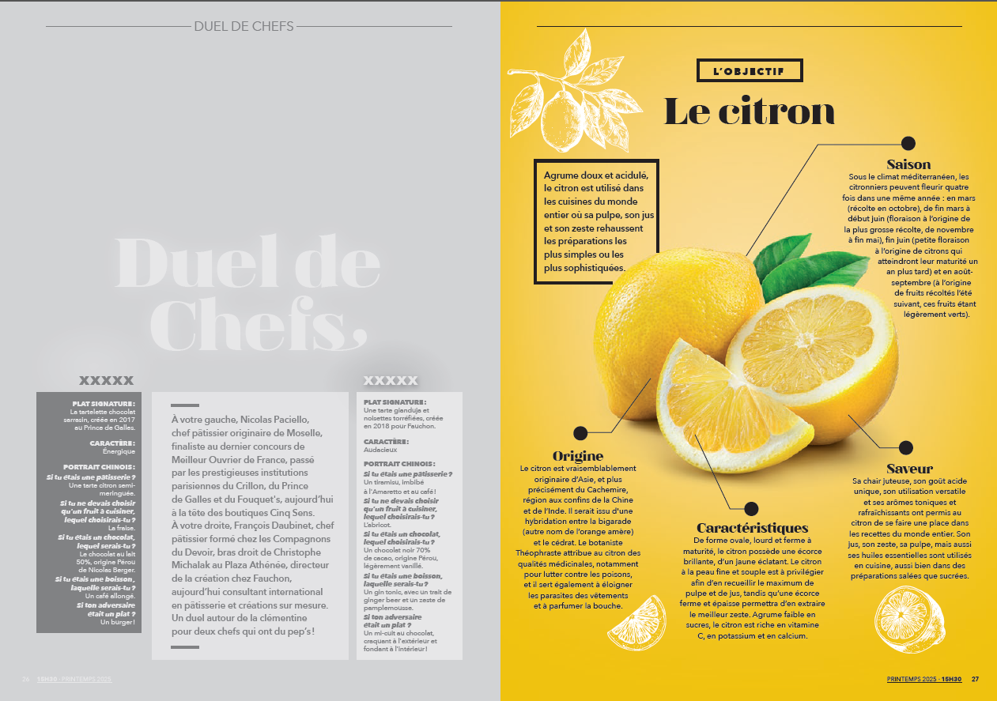
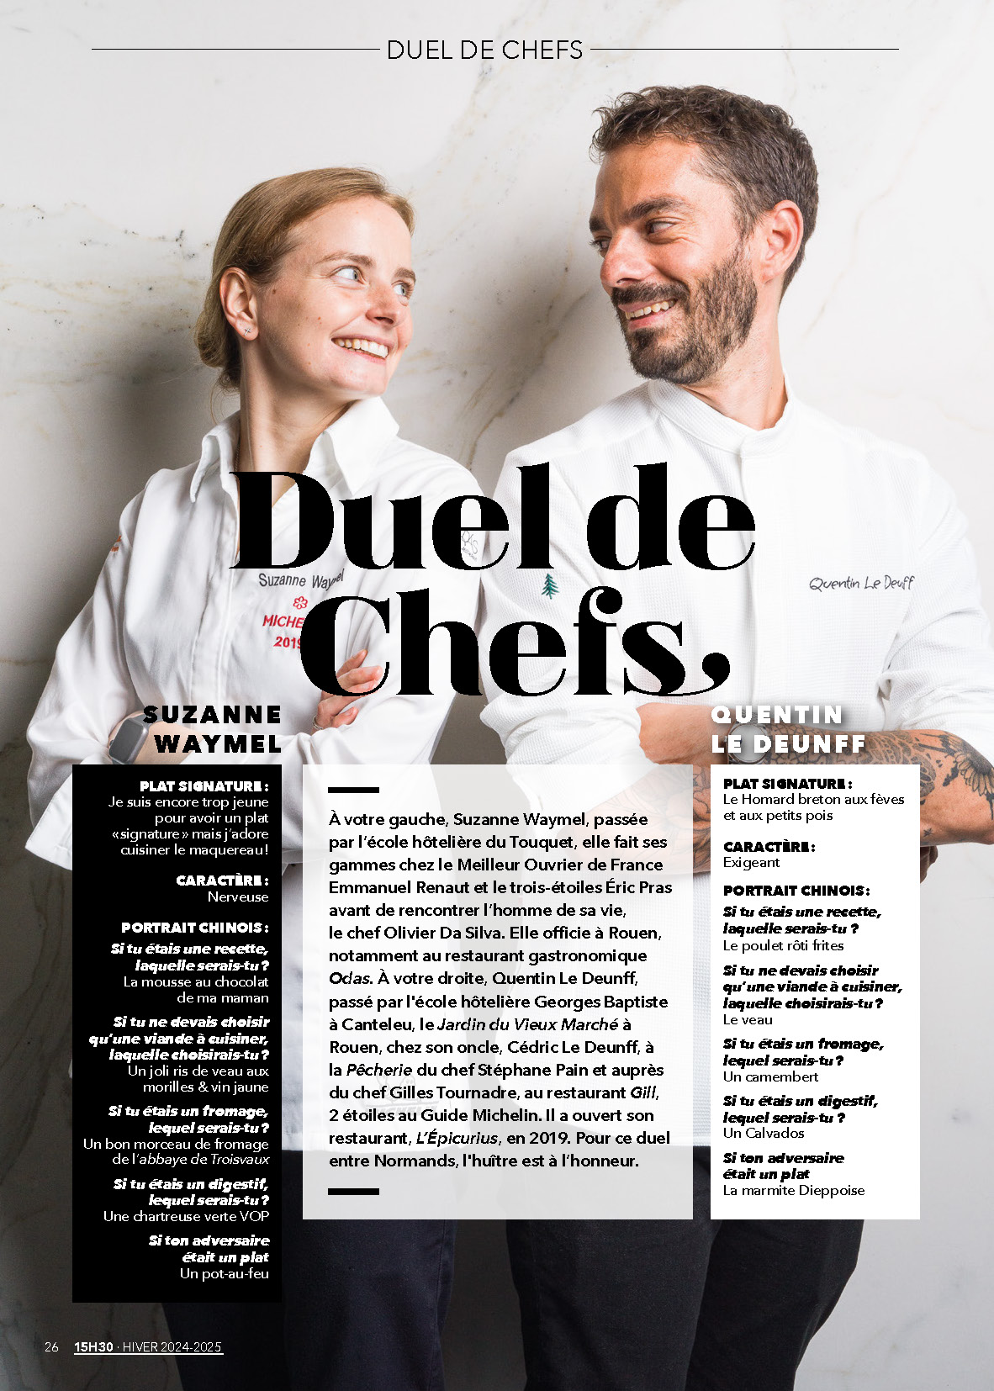
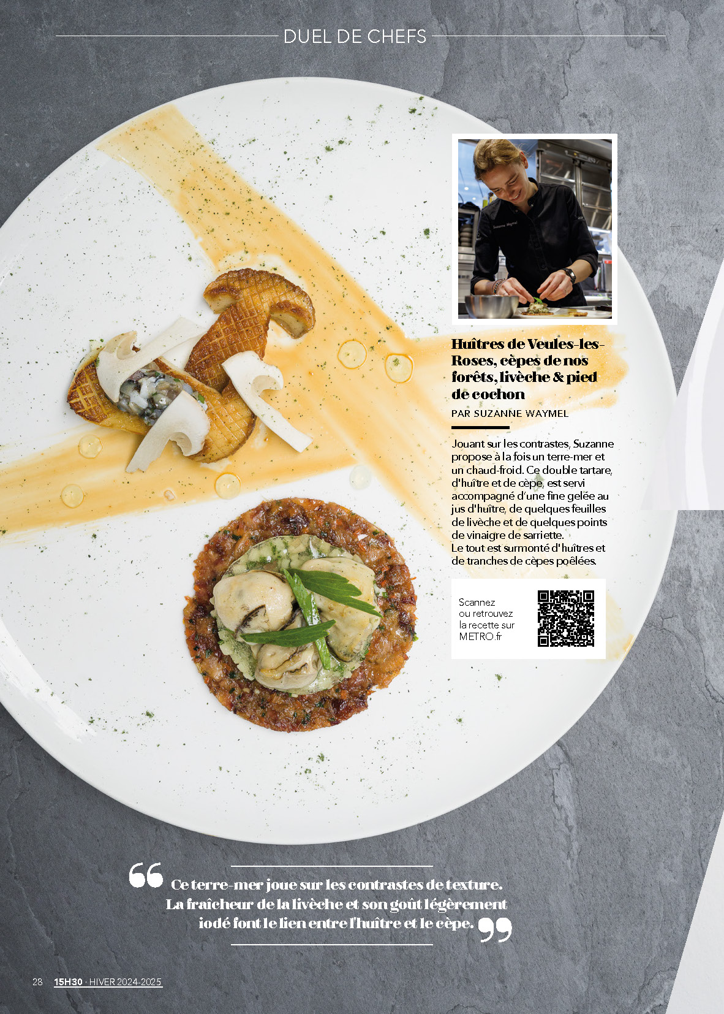
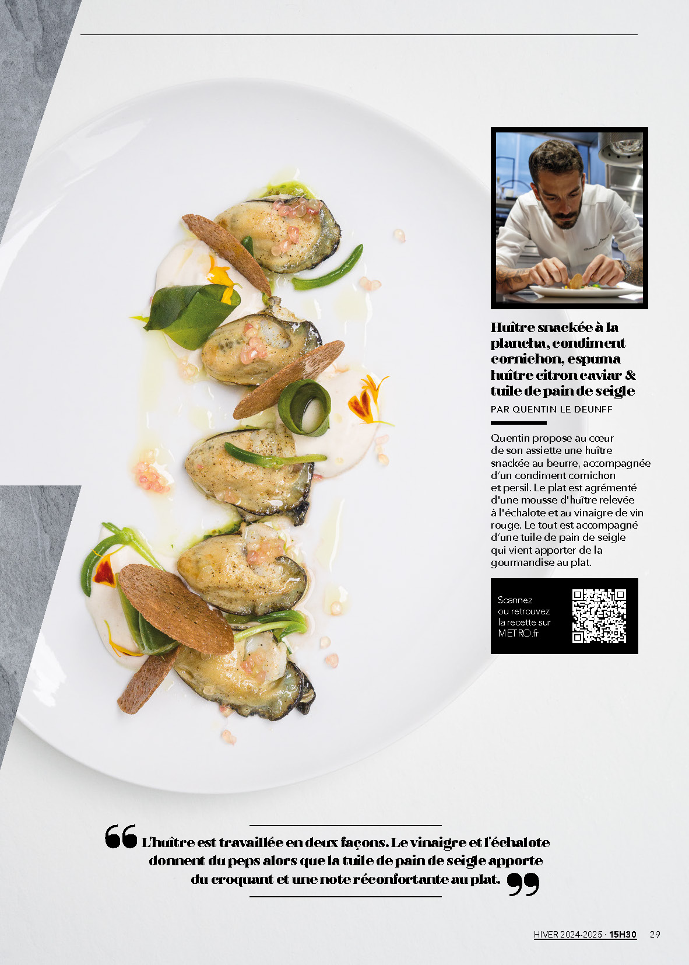
Pages 28-29 & 30-31 – Duel de chefs
1 page portrait, 1 page produit, 2 pages recettes
Le Wauthier père fils ? TBC
La pêche / nectarine
METRO : valider un chef pour le 02/03
et prévoir le shooting courant mars

Slide 13
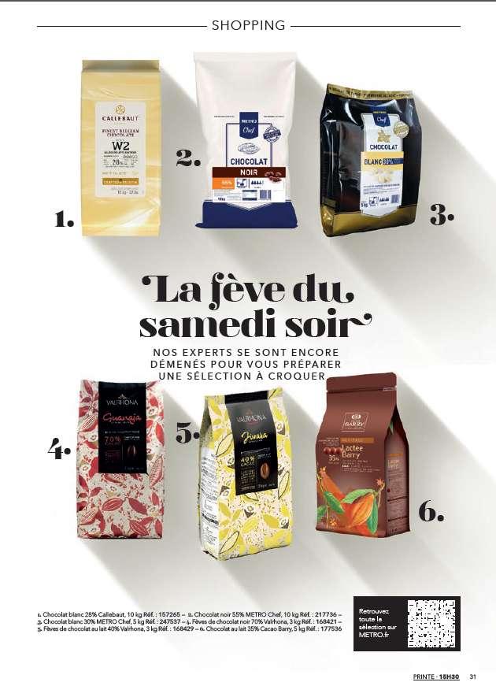
Page 32 – Shopping Food
Définir un type de produits food et proposer des produits
de différentes marques, vendus chez METRO
Les apéritifs au sens large : Le spritz, apérol, picon, pastis, martini, lillet, porto
METRO : communiquer les produits d’ici le 02/03

Slide 14
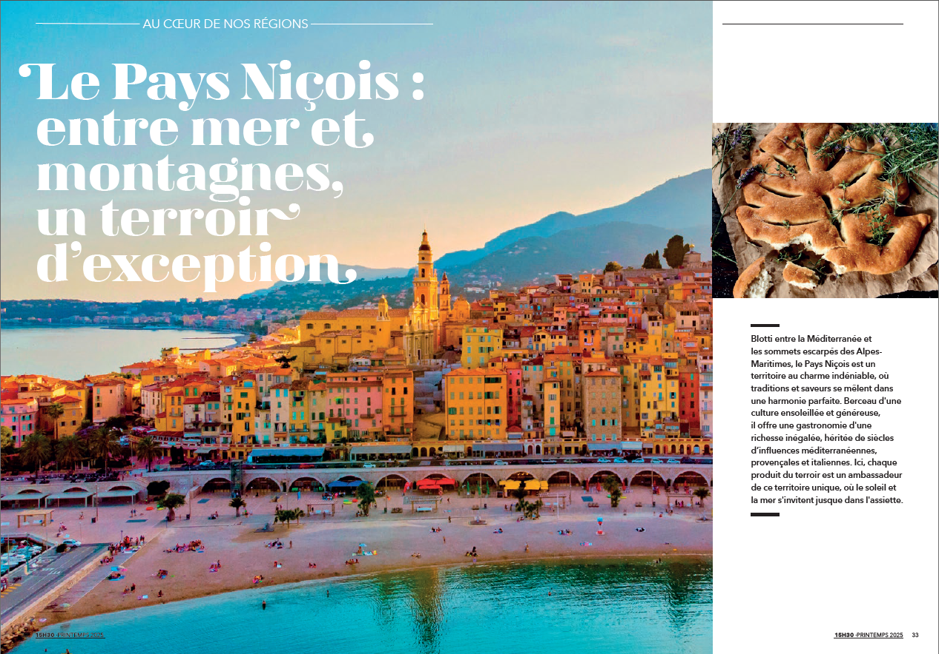
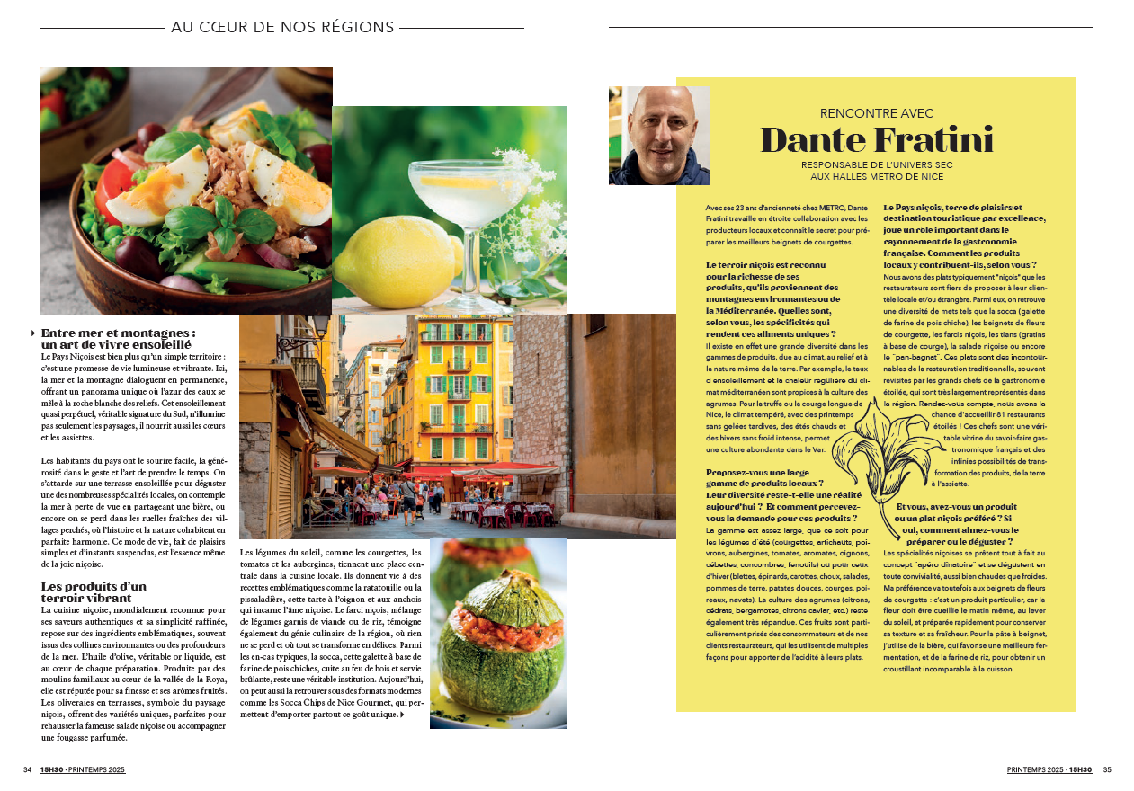
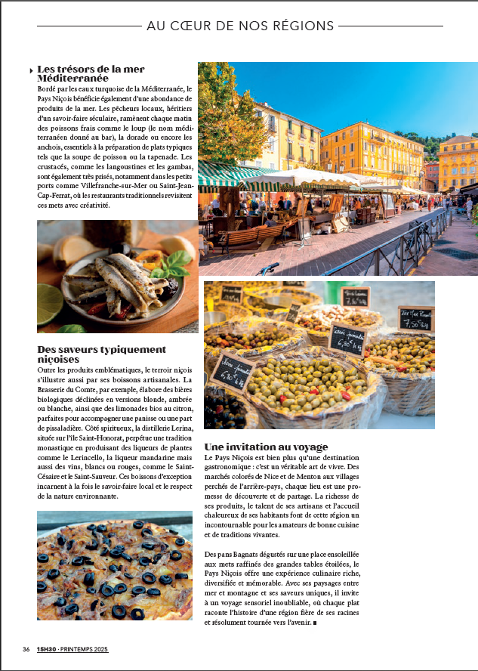
Pages 34-35, 36-37 & 38
– Focus Région
Découvrir une région aux travers de ses produits
La Drôme
METRO : communiquer les produits du terroir
+ contact du salarié METRO avant le 02/03

Slide 15
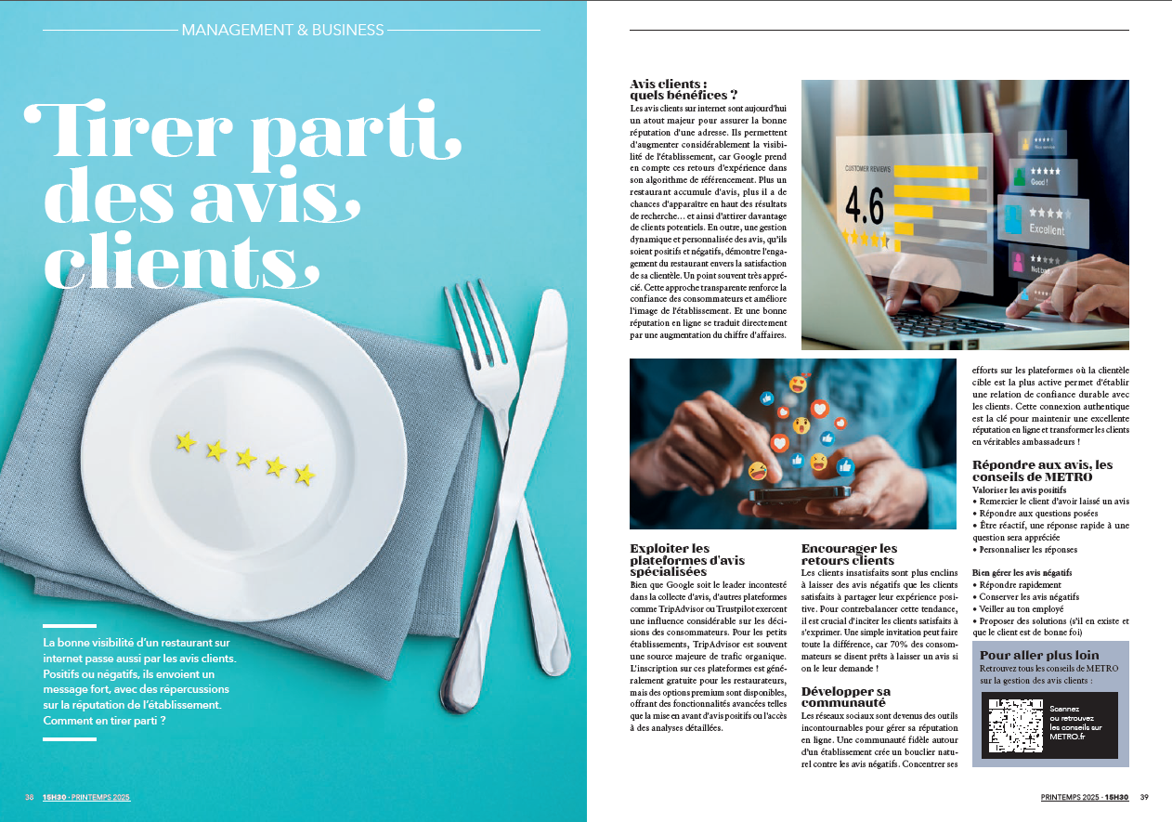
Pages 40-41 – Management & business
Comment financer son restaurant :
Comment financer des investissements à long terme ou ponctuels ?
Quelles aides publiques sont disponibles pour les restaurateurs ?
Comment gérer les besoins ponctuels de trésorerie ?

Slide 16
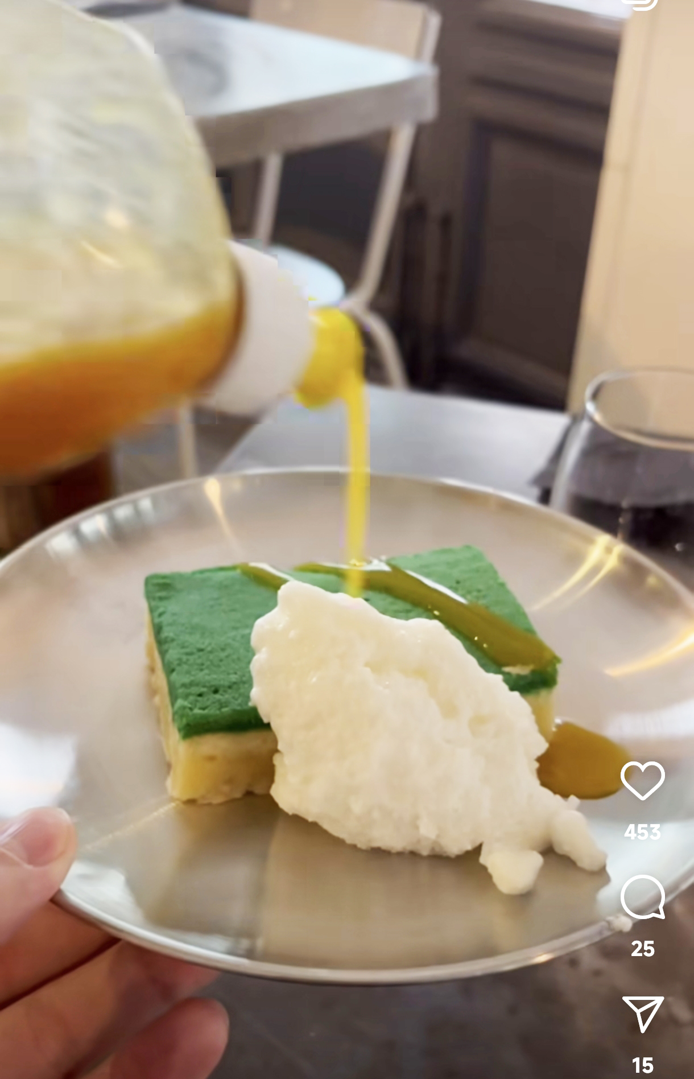
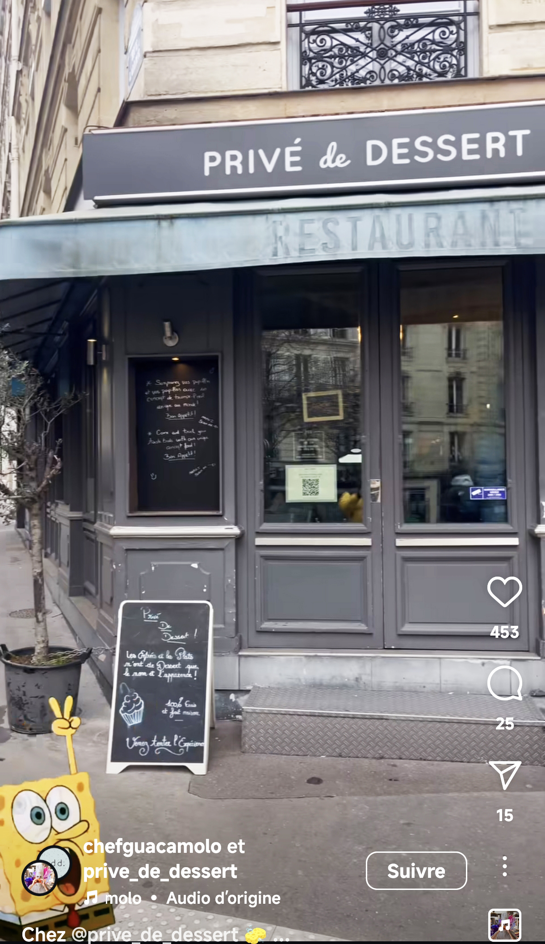
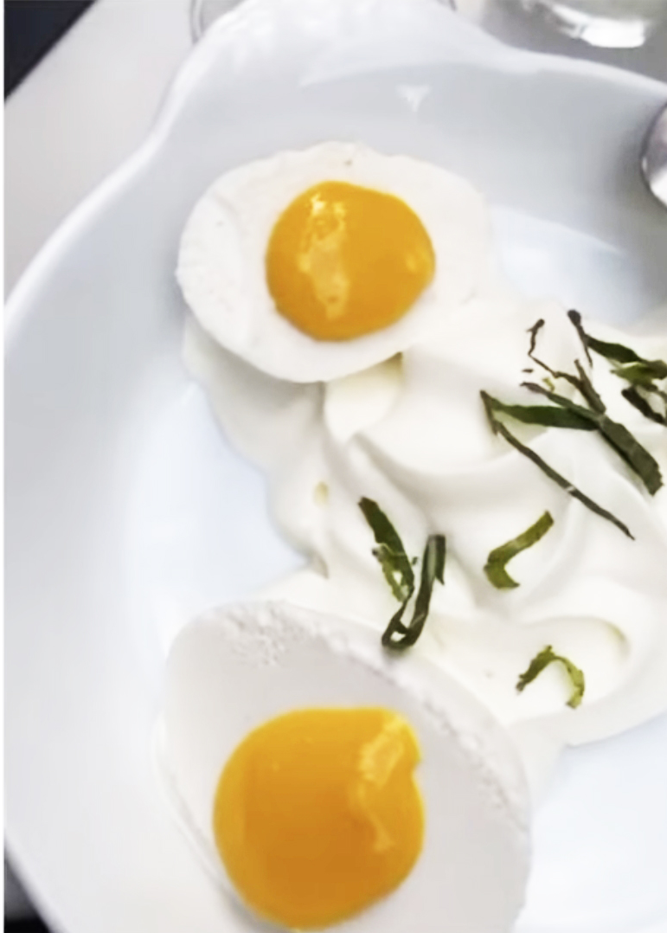
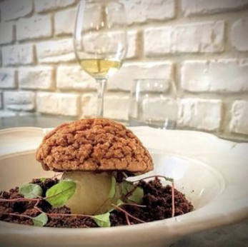
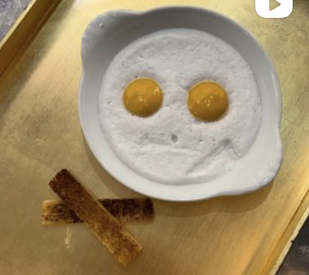
Pages 42-43 – CONCEPT DE RESTAURANT
Privé de dessert – Le restaurant 100% trompe l’oeil
Depuis 2013, le Privé de dessert propose au sein de ses 3 adresses parisiennes un concept unique au monde :
des entrées et des plats aux noms et à l'apparence de desserts, et inversement !
des recettes inédites en trompe-l’œil qui détournent les standards de la cuisine française,
toujours à base de produits frais et 100% fait-maison.

Slide 17
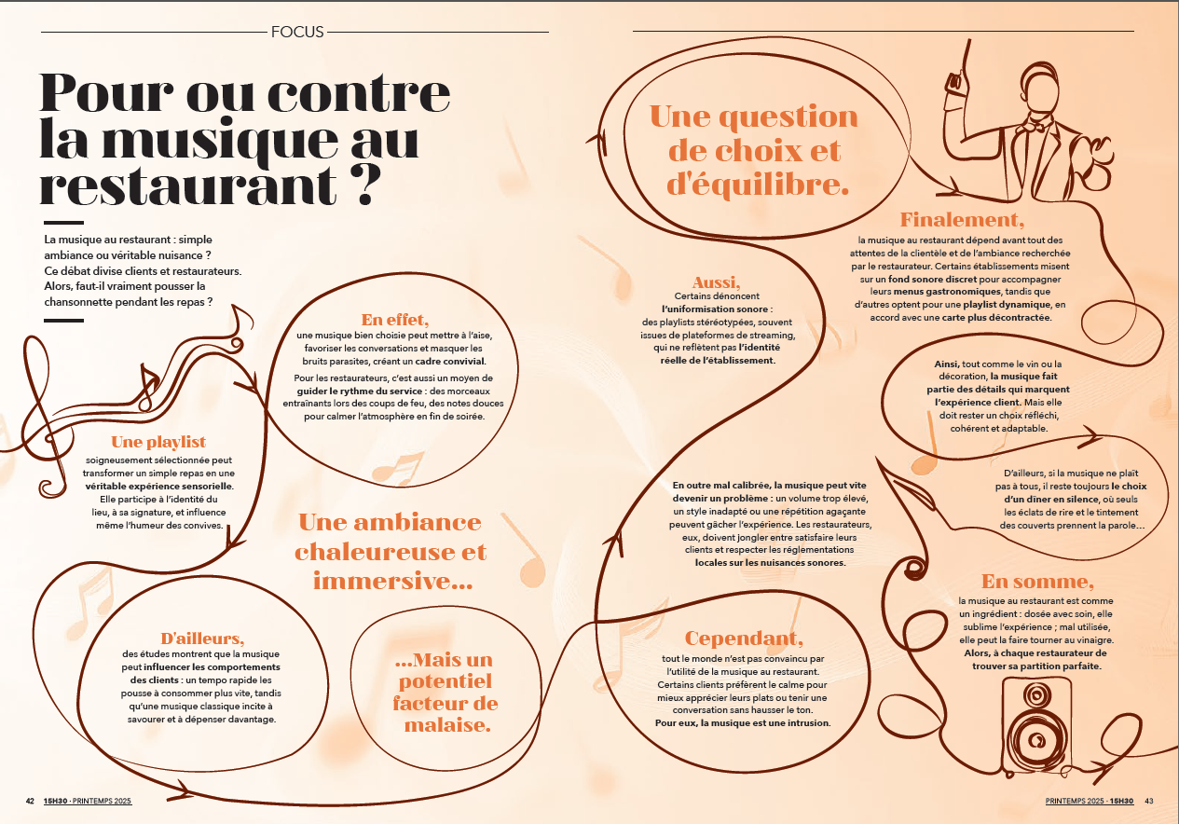
Pages 44-45 & 46-47 – Focus
Faire un sujet de société « pour/contre » :
Pour ou contre les cartes sans prix pour les invités ?
Élégance ou faux-semblant ?

Slide 18
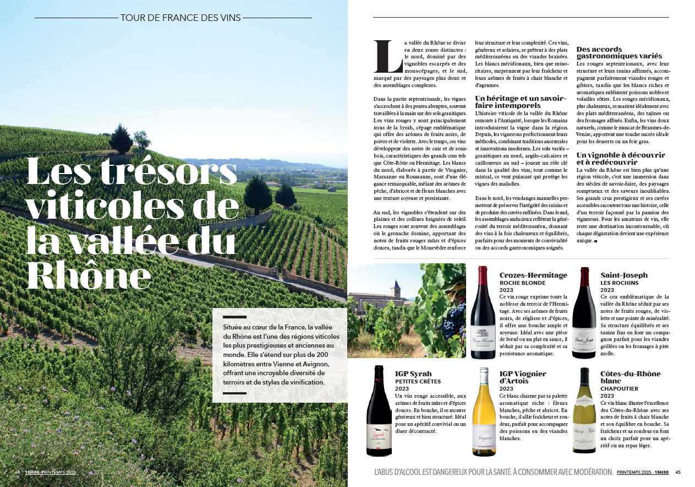
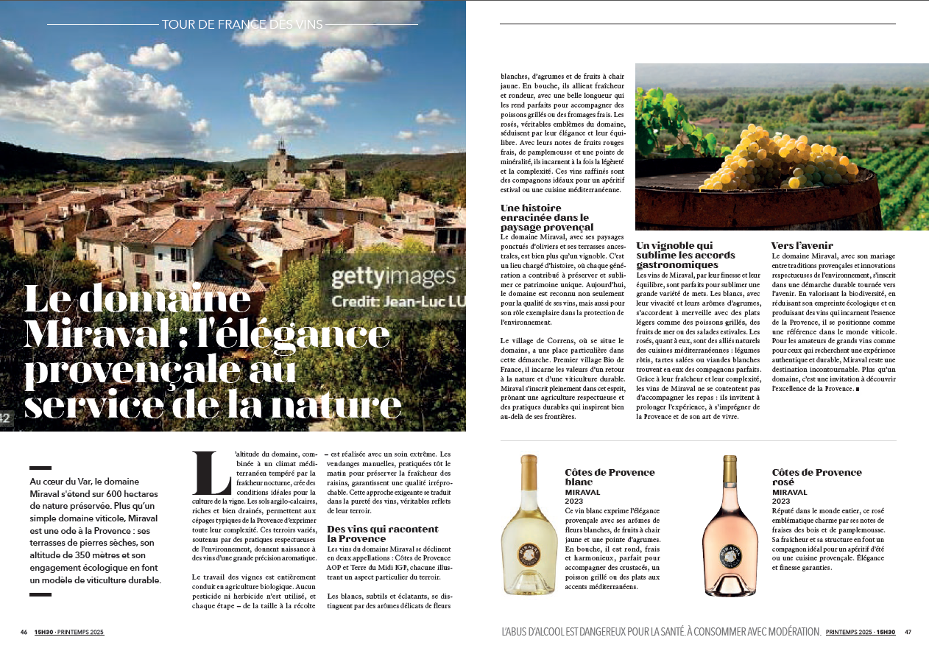
Pages 48-49 – Tour de France des vins
Mise en avant d’une nouvelle
région viticole :
En attente les achats
METRO : confirmer la région d’ici le 02/03 ainsi que les produits à mettre en avant

Slide 19
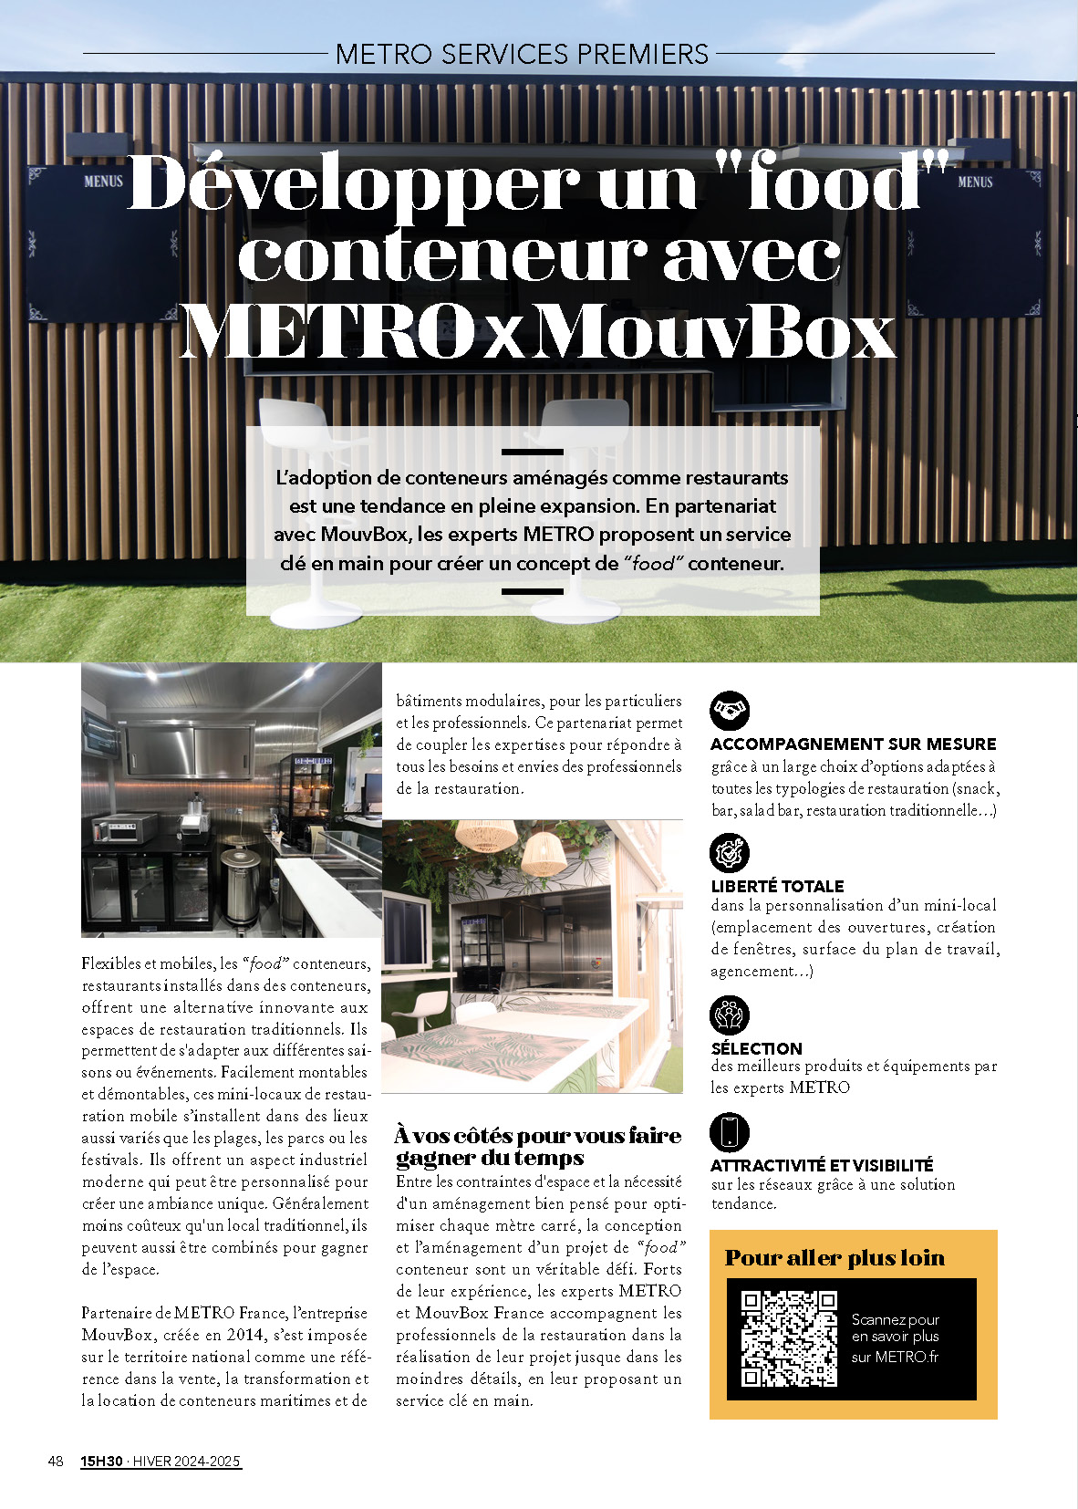
Pages 50-51 – Service METRO
Mise en avant d’un service METRO
DISH Pay Now

Slide 20

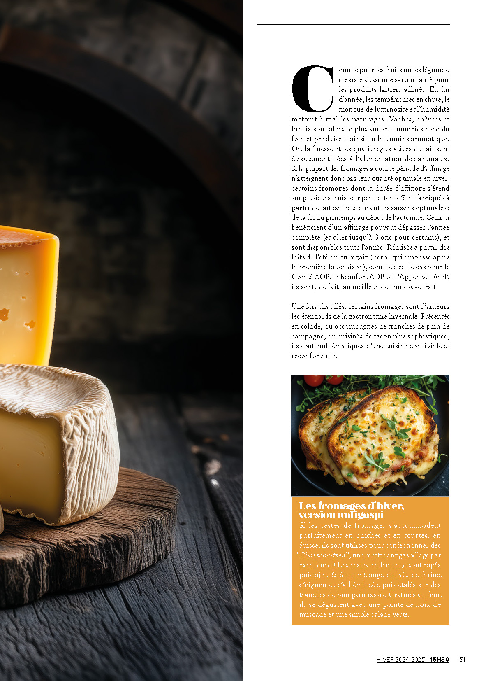
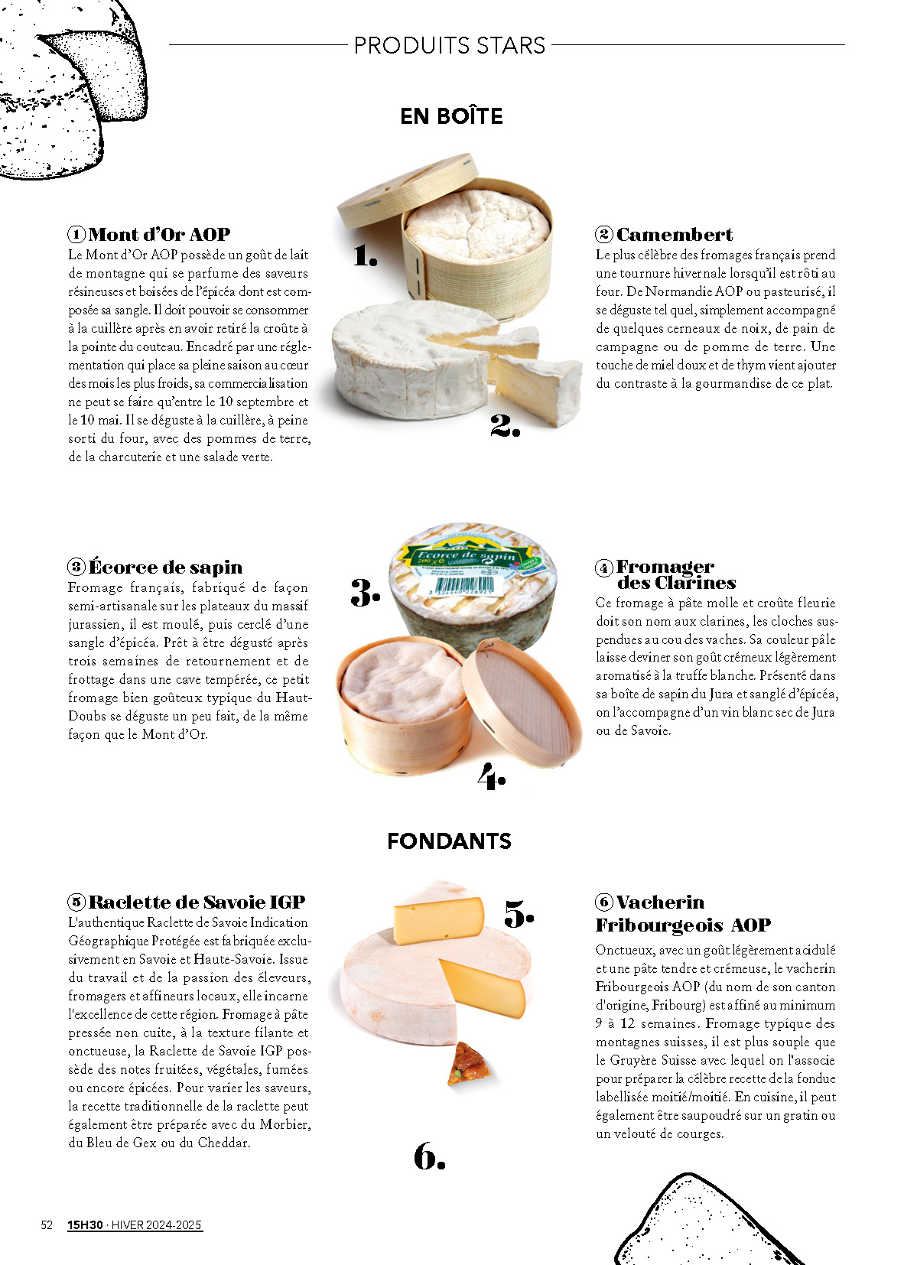
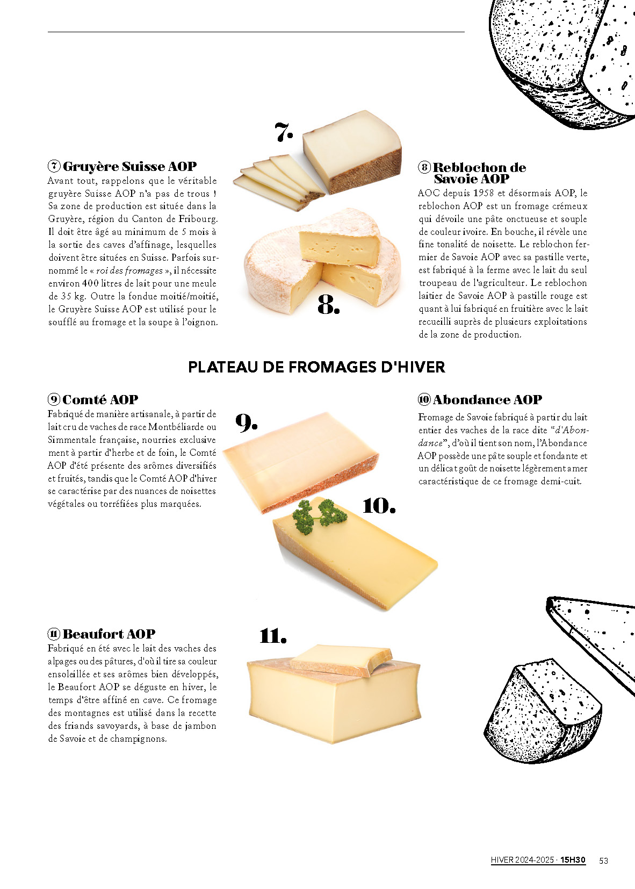
Pages 52-53 & 54 – Produit star
Mise en avant d’un produit et ses différentes variétés avec astuces recettes et anti-gaspi :
La pastèque et le melon
Les prunes
La mozzarella /feta
METRO : confirmer l’assortiment produit disponibles le 02/03

Slide 21
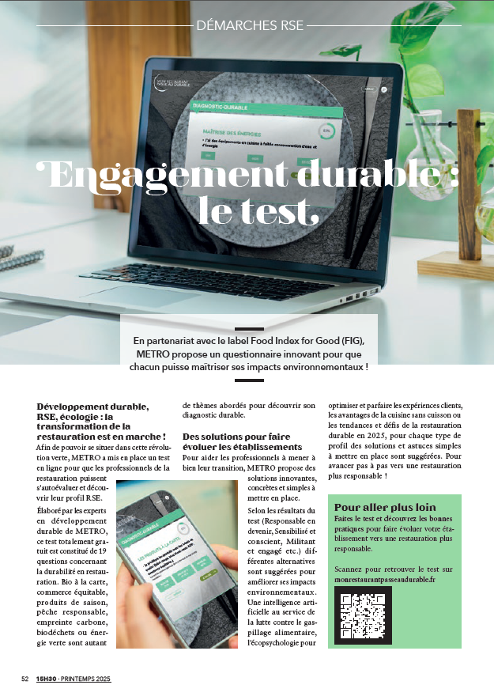
Page 56 – RSE
Mise en avant d’un engagement METRO :
L’IA au service des restaurants durables
METRO : communiquer le contenu d’ici le 02/03

Slide 22
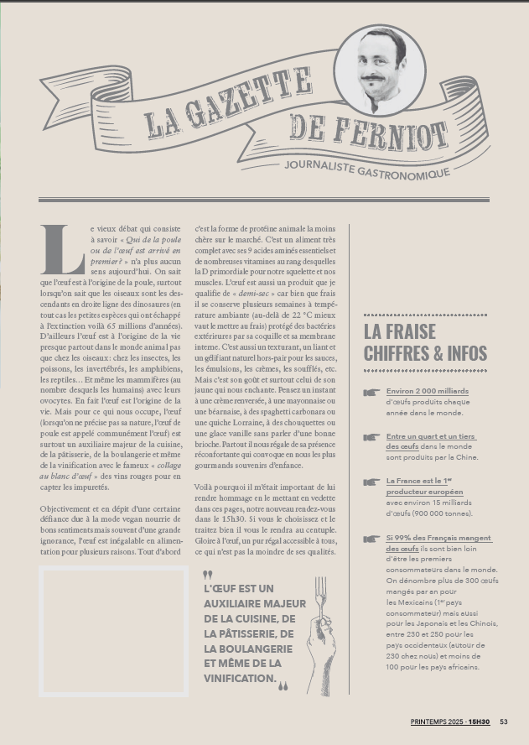
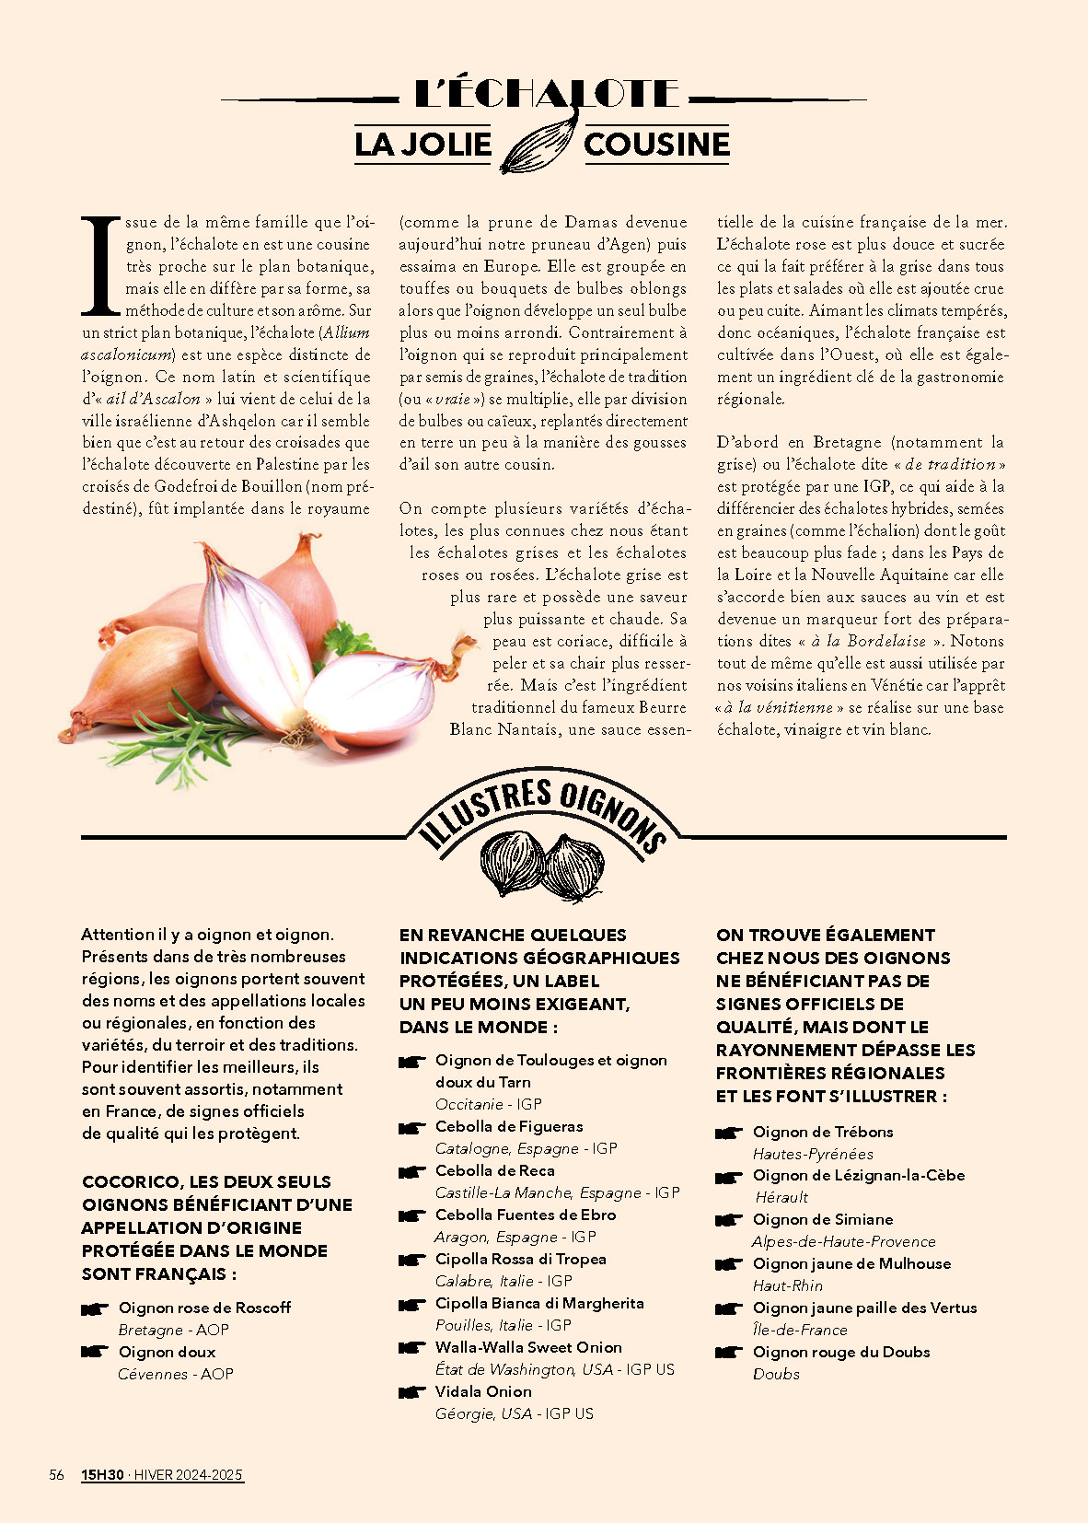
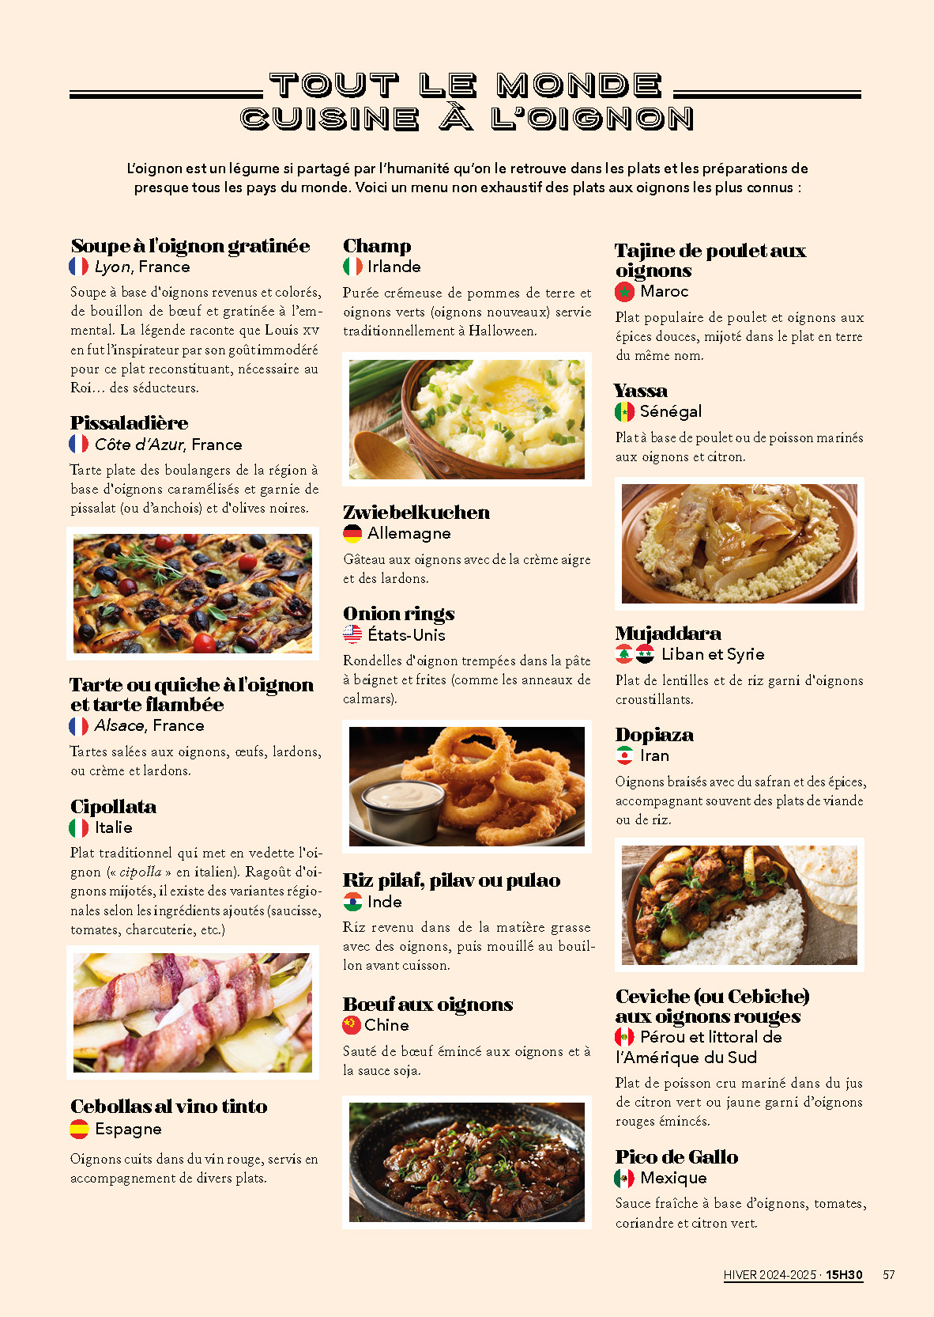
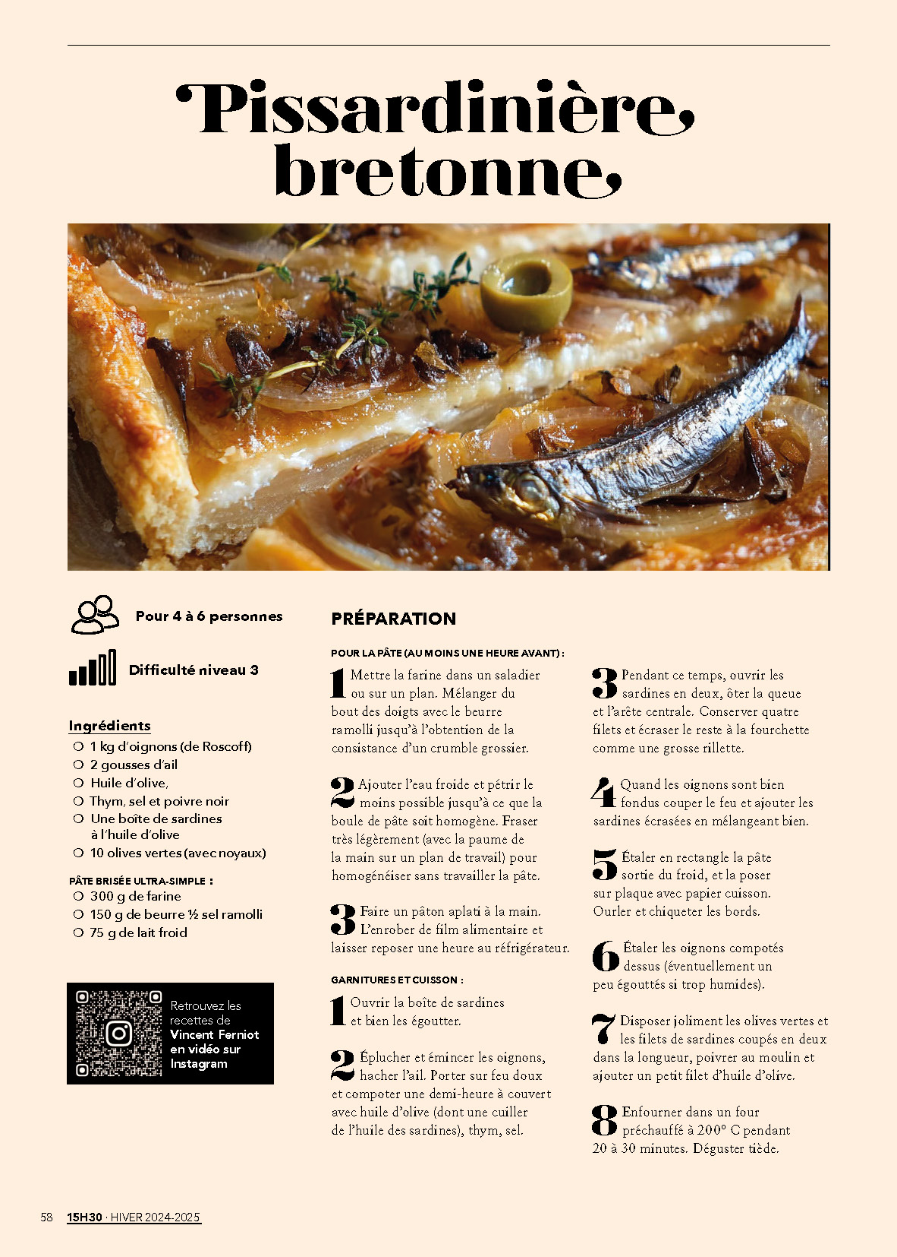
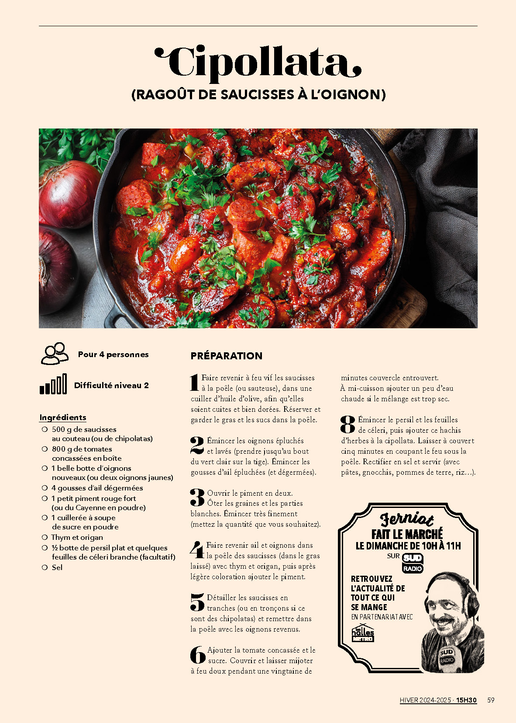
Pages 57, 58-59 & 60-61 –
La Gazette de Ferniot
Gazette de Vincent Ferniot : en attente confirmation V. Ferniot
Articles
Recettes
On le laisse choisir
Le rhum pour Septembre
V FERNIOT : envoyer les éléments déf avant le 04/04

Slide 23
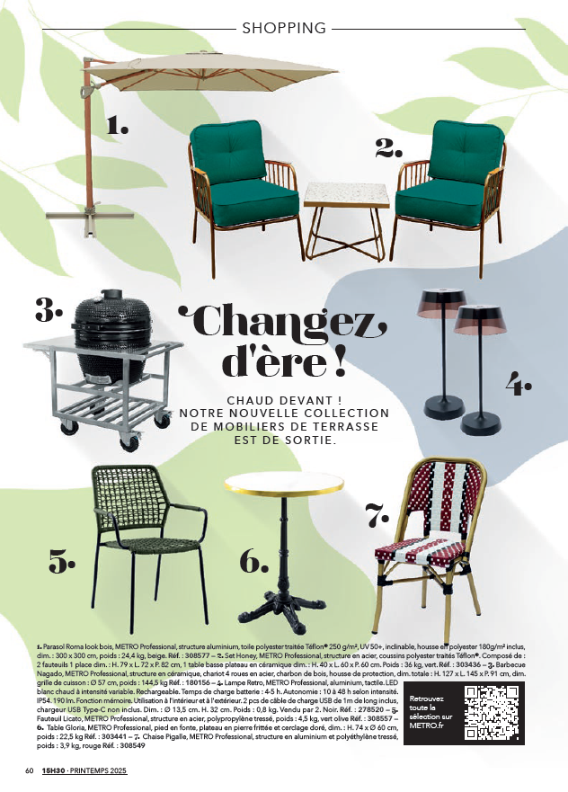
Page 62 – Shopping Non Food
Définir un type de produits non-food et proposer des produits de différentes marques, vendus chez METRO.
Vente à emporter
METRO : communiquer les produits d’ici le 02/03

Slide 24
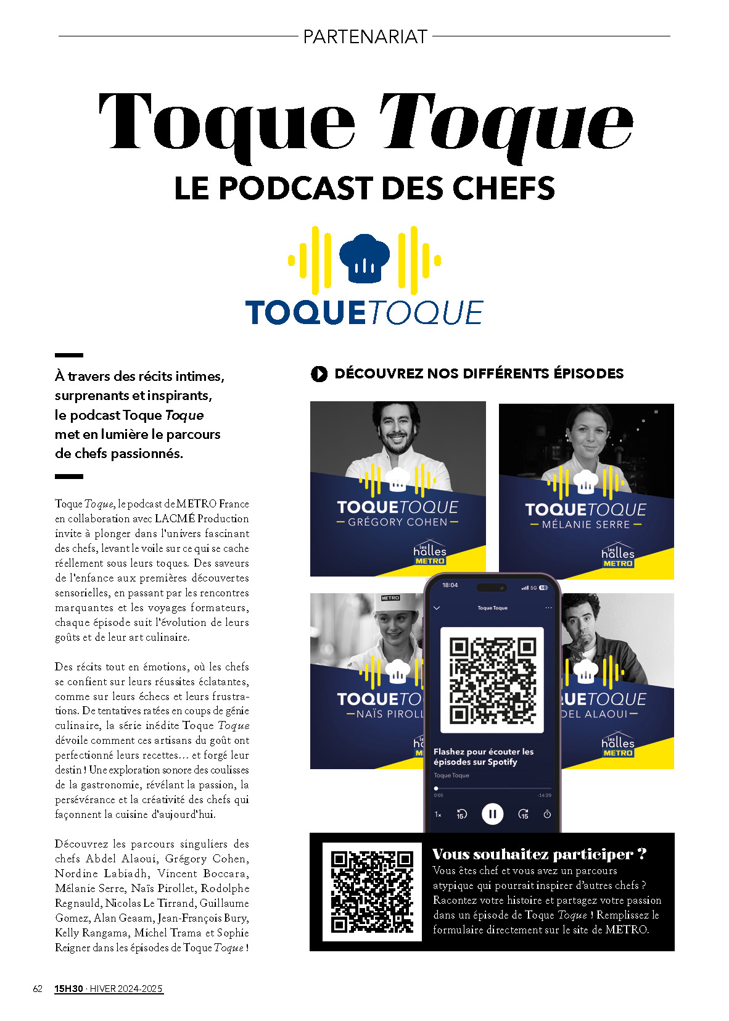
Pages 64-65 – Partenariat
Mise en avant d’un partenariat de METRO
- Retour sur le guide Michelin
METRO : communiquer les contenus d’ici le 02/03

Slide 25

Pages 66 & 67 – Vu sur le web
Mise en avant des dernières parutions sur les différents sites METRO :
METRO : communiquer les contenus d’ici le 02/03

Slide 26

Page 68 – Dans le rétro
Proposer des recettes d’autrefois, pratiques culinaires oubliées, petites histoires et légendes de plats.
Le tartare de bœuf
Notes:
Clafoutis, salade niçoise, tartare de saumon, pissaladière.

Slide 27

Page 69 – L’ustensile
Le couteau à huître
Le zesteur
Le hachoir
La trancheuse manuelle à volant
Notes:
La saucière en cuivre
Coupe-légumes à manivelle
Le coupe-œufs à fils
La Casserole en cuivre
Le poêlon à escargots

Slide 28

Page 70 – Quiz
Quiz avec des questions autour de la gastronomie

Slide 29
Planning
Comité de rédaction : 12/02/2025
Livraison des contenus et des contacts : 02/03/2025
Shoot « Chef à la Une » + Duel de chefs courant mars
Date déf de remise des insertions pub le 29/04/2025
Envoi des PDF HD le 22/05/2025
Validation des PDF HD le 23/05/2025
Départ imprimeur le 28/05/2025 TBC

